Slide 1


中原城市群建成区变迁与
景观生态安全格局演变
Urban built-up expansion and ecological security network evolution
汇报人：张国利 指导老师：王伟（副教授） 时间：2026.10.15
基于 NPP-VIIRS、POI、土地利用与社会经济数据

Slide 2
目录
CONTENTS
01
研究背景与意义
02
研究数据与方法
03
研究结果与发现
04
研究结论与展望
02

Slide 3
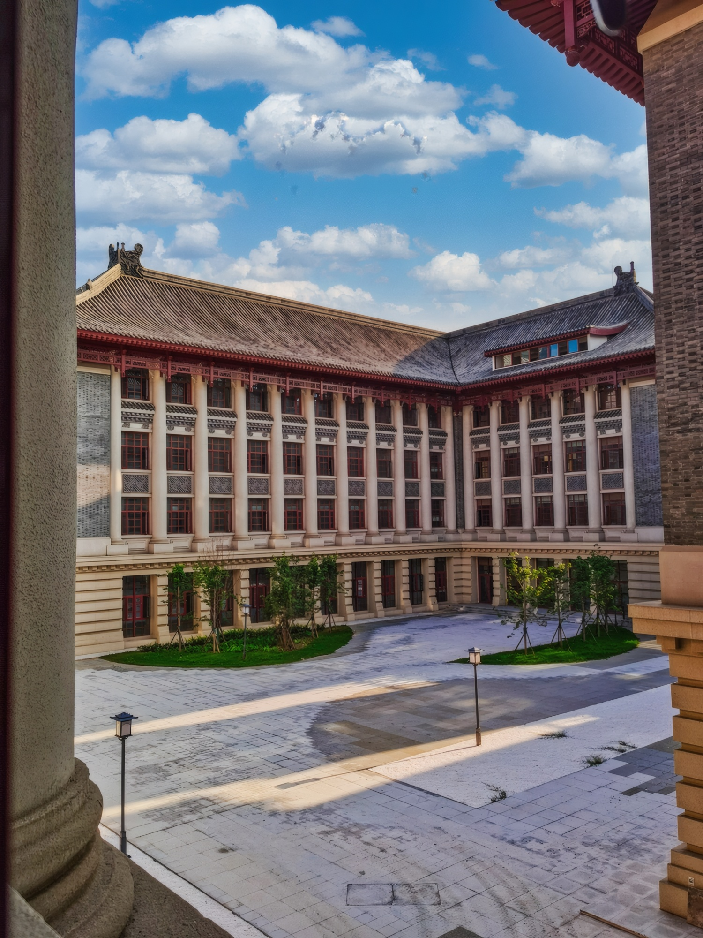
PART
01
研究背景与意义
从城市扩张与生态网络的非同步演变出发

Slide 4
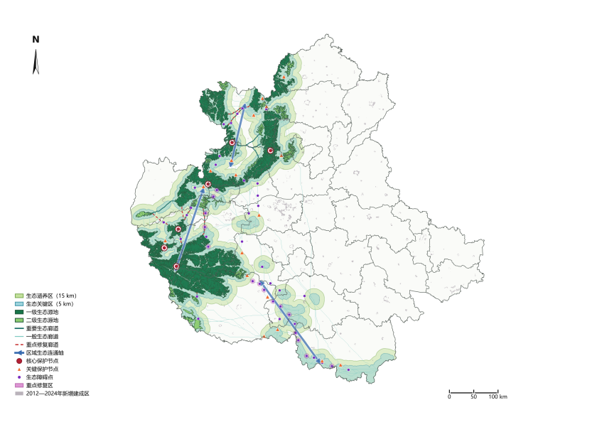
为什么研究中原城市群？
研究背景与核心问题
区域矛盾
高强度开发平原与外围山地生态屏障并置，城市增长与生态保护压力叠加。
研究缺口
现有研究多分开处理建成区与生态网络，缺少统一时间序列的空间耦合分析。
风险判断
仅比较面积或几何相交，难以识别廊道邻近开发造成的缓冲空间压缩。
核心问题：建成区如何变化？生态网络如何响应？二者在哪里发生潜在冲突？
04

Slide 5
研究目标与贡献
构建“识别—网络—关联—优化”的统一分析框架
01
02
03
识别城市扩张
重建生态网络
刻画邻近压力
提取2012、2016、2020、2024年建成区，比较扩张速度、强度与重心迁移。
基于MSPA、MCR与电路理论识别源地、廊道、障碍点和修复区。
以阶段期初廊道为基准，分析新增建成区在0—0.5、0.5—1、1—2和>2 km距离带的分布。
支撑大型山地源地保护、廊道缓冲空间管控、障碍修复，
并服务都市圈开发边界协同审查。
应用价值
05

Slide 6
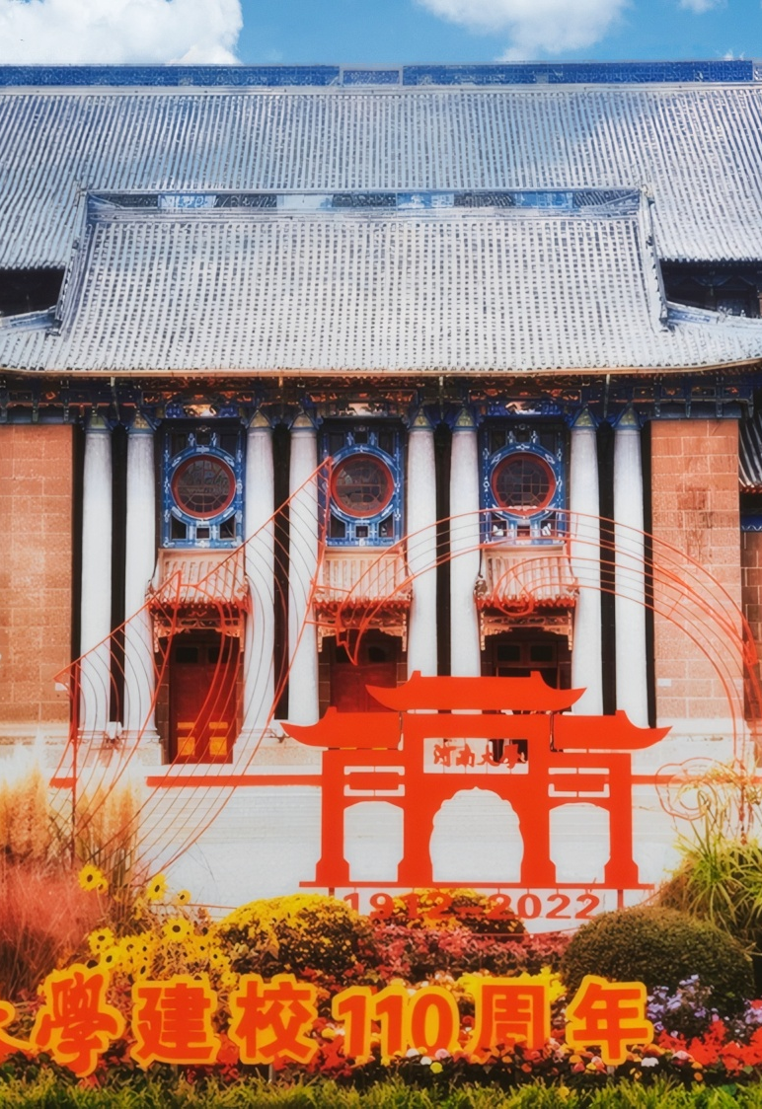
PART
02
研究数据与方法
多源数据融合与景观生态安全格局构建

Slide 7
研究区与数据
五省30市 · 四个研究时点 · 500 m统一分析网格
NPP-VIIRS 夜间灯光
2012 / 2016 / 2020 / 2024；500 m
表征人类活动强度
兴趣点（POI）
对应研究时点；点数据
表征设施集聚
CLCD 土地覆盖
对应研究时点；30 m
构建MSPA与阻力面
统计与边界数据
城市建设年鉴、人口、GDP、行政区划
精度检验与重心分析
07

Slide 8
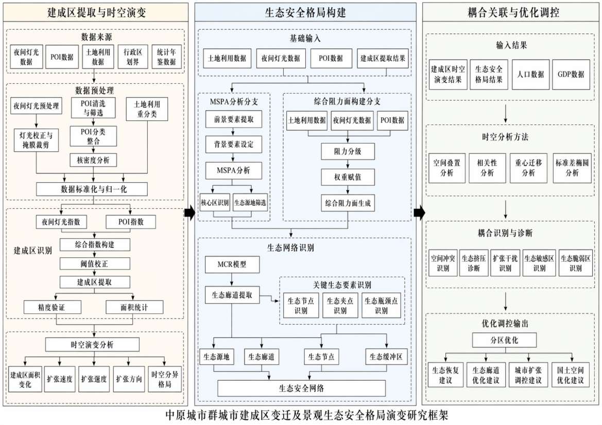
总体技术路线
城市建成区变迁识别—生态安全格局构建—空间关联与优化
08

Slide 9
建成区提取与城市扩张测度
夜间灯光与POI互补，提高边界识别稳定性
01
02
03
04
05
灯光预处理
POI核密度
线性融合
阈值分割
精度与变化
异常值处理
去噪与归一化
清洗兴趣点并计算核密度
Iᵢ = αN′ᵢ + (1−α)P′ᵢ
迭代确定τ
获得建成区像元
统计面积检验
扩张速度与强度
标准差椭圆
85.27%
结果解释边界
30市平均相对面积精度
山地丘陵城市外围低亮度斑块遗漏相对较多，因此重点比较跨期相对变化与总体空间格局。
高于单一夜间灯光结果
09

Slide 10
生态安全格局构建与耦合分析
MSPA + MCR + 电路理论 + 距离梯度
生态源地
综合阻力面
廊道与节点
空间耦合
林地、水域、草地为前景
MSPA识别核心区
综合面积与连通性筛选
土地利用权重0.50
夜间灯光权重0.25
POI密度权重0.25
MCR最小成本路径
电路理论识别夹点
障碍区与重点修复区
阶段期初廊道为基准
统计0—0.5、0.5—1、1—2、>2 km
区分占用与邻近压力
说明：距离带用于500 m网格尺度下的相对暴露比较，不解释为适用于所有物种的固定生态阈值。
10

Slide 11
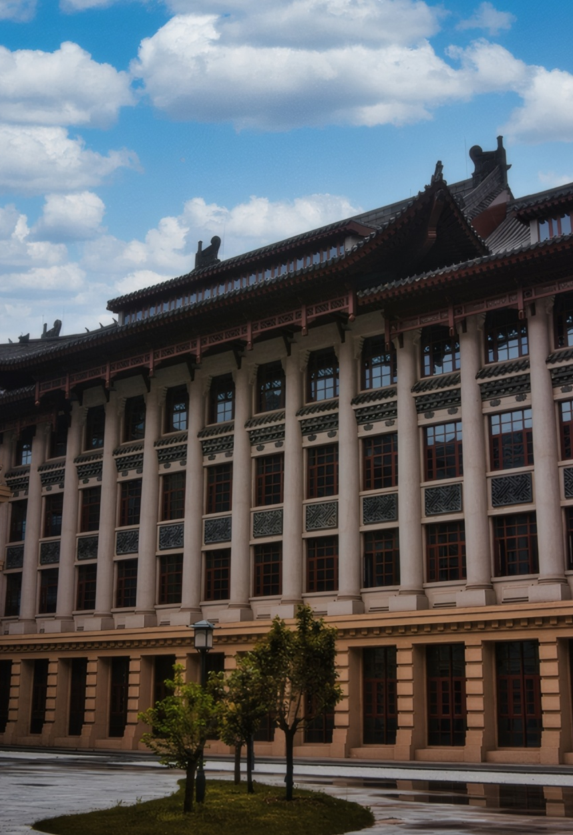
PART
03
研究结果与发现
扩张趋缓、源地小型化与廊道邻近空间受压

Slide 12
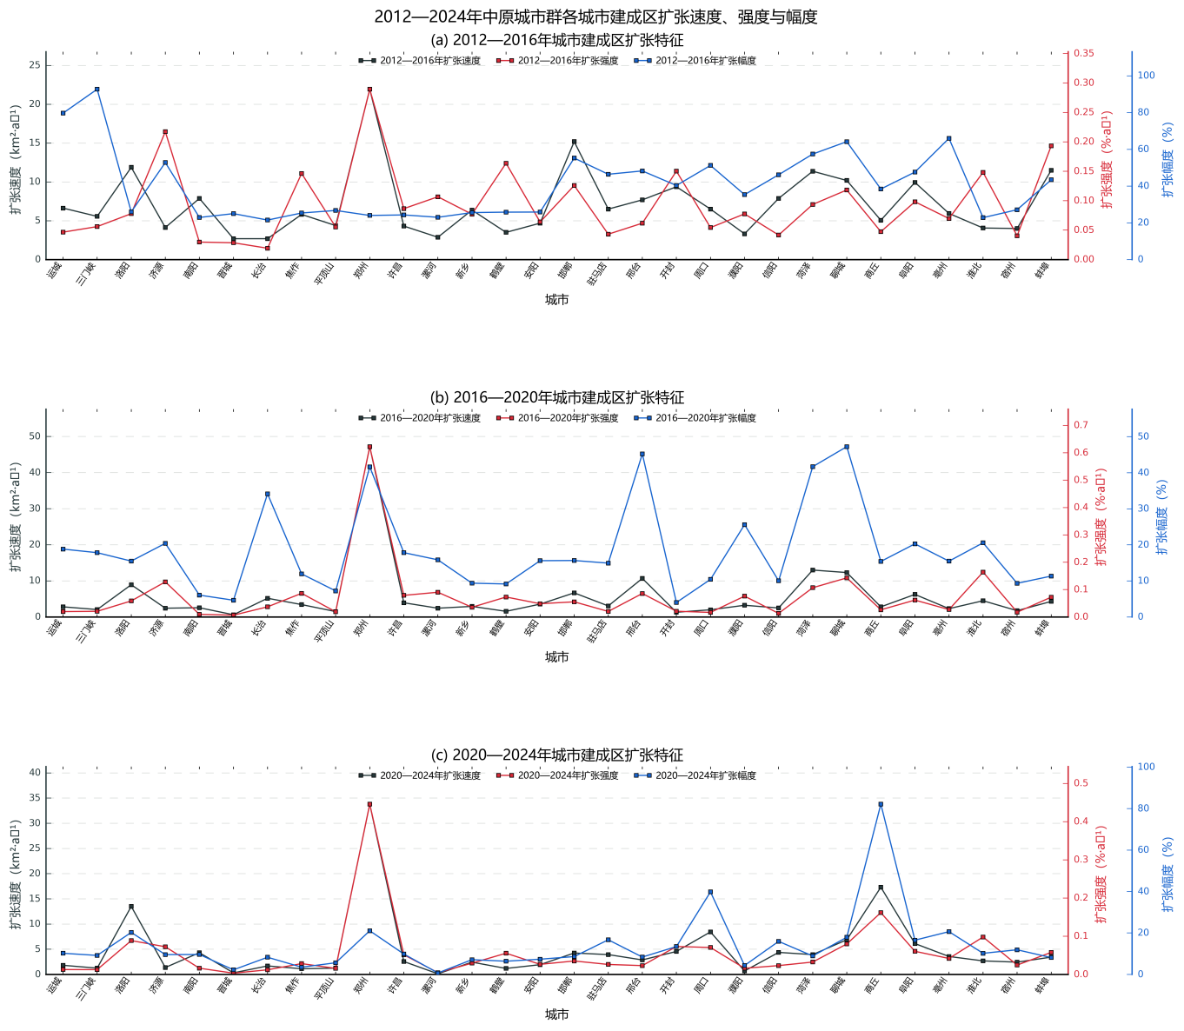
建成区扩张总体趋缓
由普遍外延增长转向都市圈带动与节点城市接续增长
855.25 km²
2012—2016新增
671.75 km²
2016—2020新增
576.75 km²
2020—2024新增
郑州扩张速度与强度最高；后期多数城市放缓，商丘、周口等中东部节点仍保持较高相对增幅。
12

Slide 13
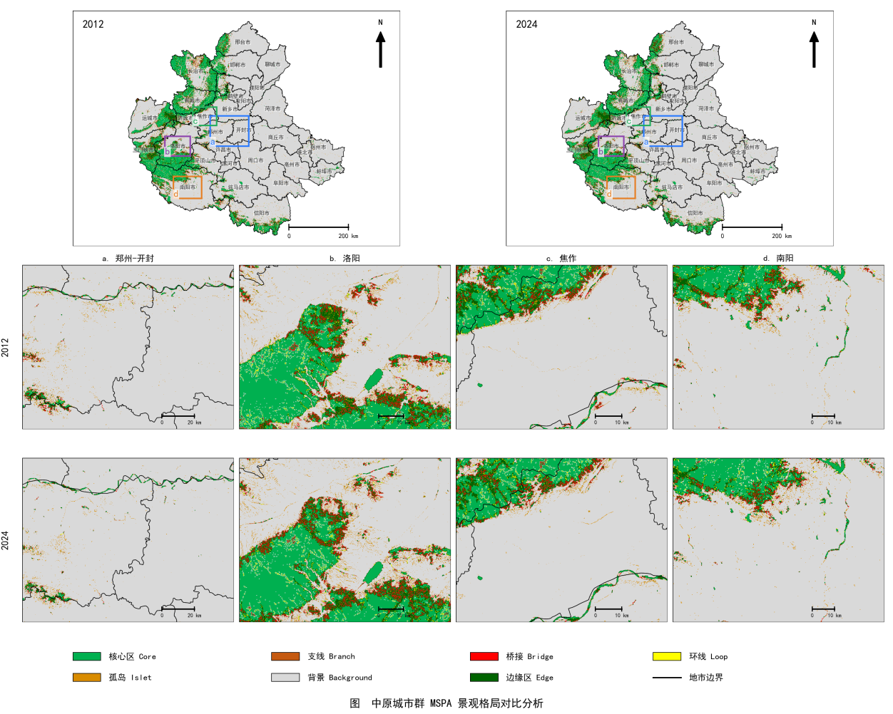
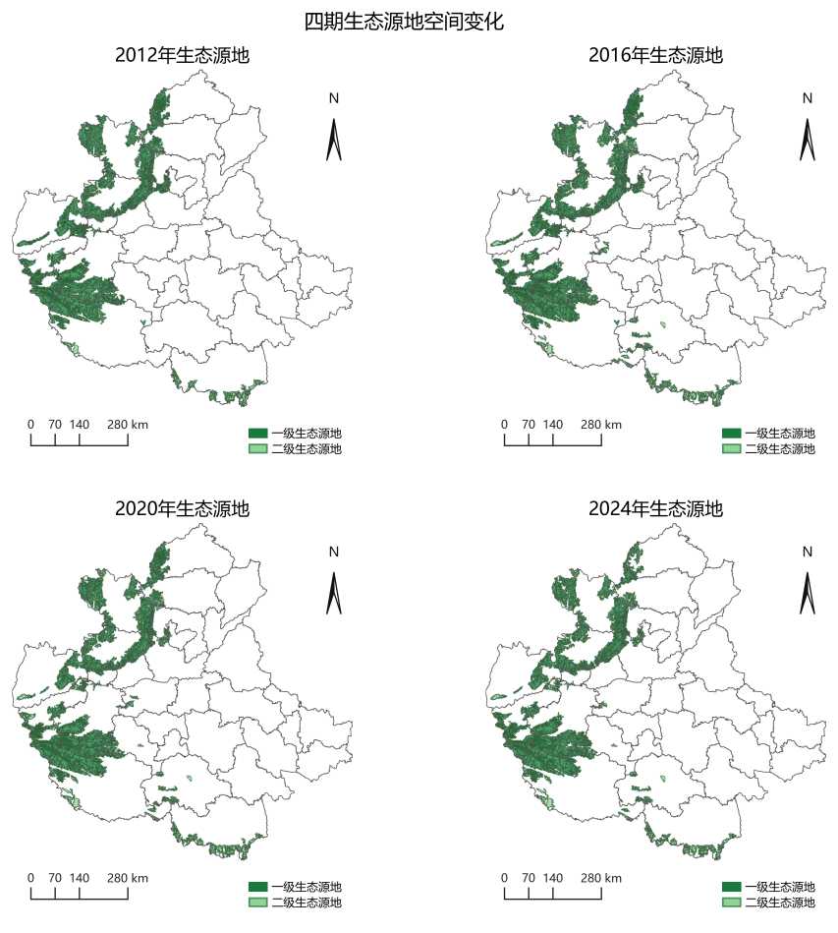
生态源地增加，但生态基底趋于小型化
“外围山地支撑—中东部平原承压”特征显著
29 → 34处
生态源地数量
−11.86%
源地总面积
30223.47 → 26637.73 km²
−24.83%
平均斑块面积
1042.19 → 783.46 km²
大型源地集中于太行山、伏牛山和桐柏山—大别山；新增源地多为小斑块，数量上升并不等于生态基底恢复。
13

Slide 14
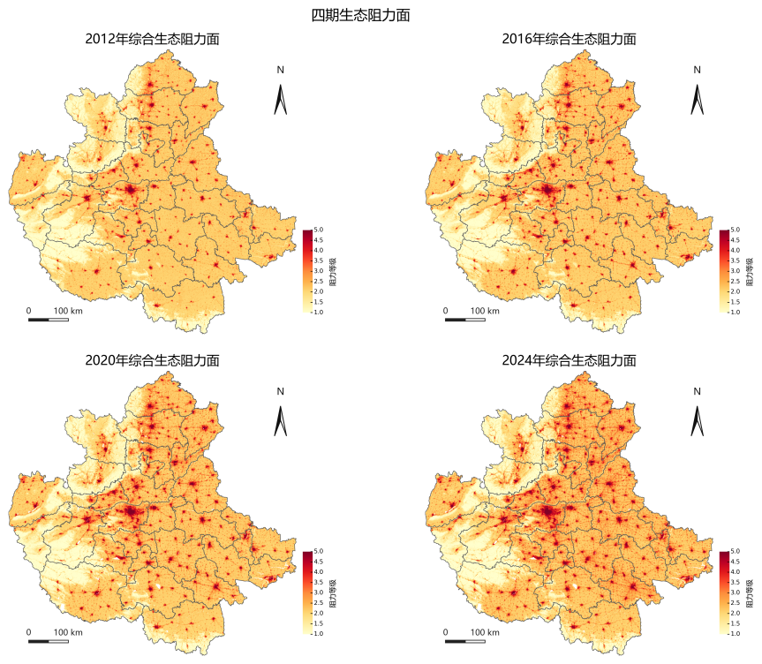
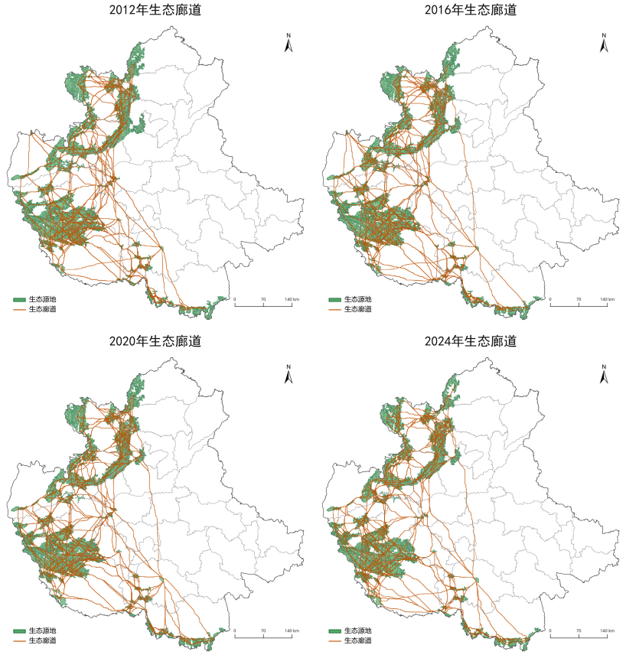
生态廊道先增强后收缩
2024年跨区域长距离联系减少，局部连接重要性上升
69条
2012廊道
88条
2020峰值
79条
2024廊道
总长度：3422.65 km → 5278.10 km → 2682.51 km
四期网络由同期源地和阻力面独立构建，变化不可简单归因于建成区扩张。
14

Slide 15
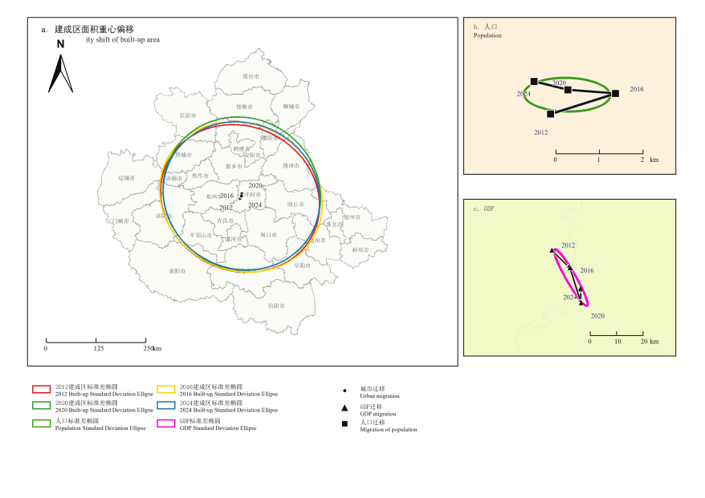
城市发展重心呈阶段性错位
实体扩展、人口集聚与经济增长的方向和幅度并不同步
建成区重心
先向东北移动，后向南偏西回落。
人口重心
整体位于郑州—开封附近，迁移幅度最小。
GDP重心
先向东南偏移，后向北偏西回调，幅度大于人口重心。
共同特征：三类重心总体位于郑州—开封附近。
15

Slide 16
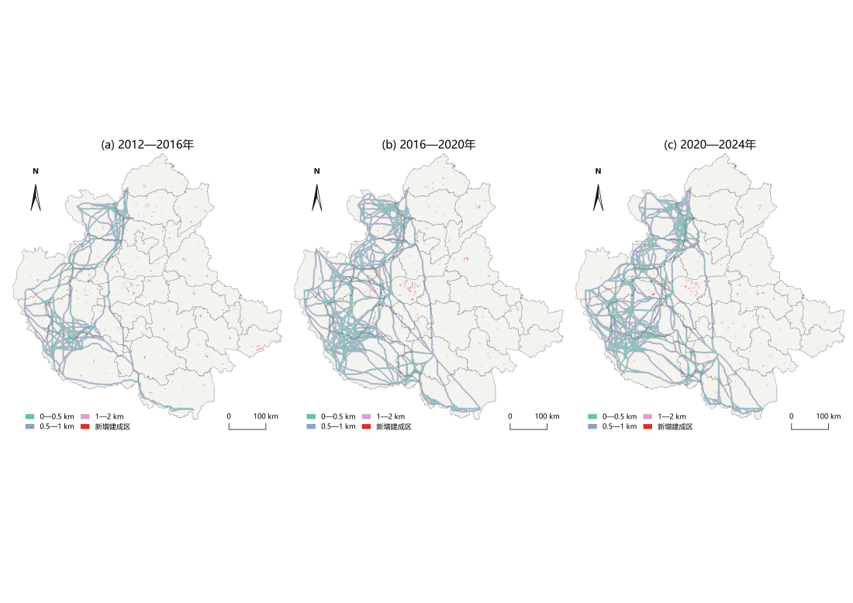
总体空间错位，局部邻近风险上升
后期风险由直接占用转向廊道邻近空间压缩
99.38%
累计新增建成区位于廊道2 km外
0.41% → 1.00%
2 km内新增占比
1.25 km²
2020—2024进入0—0.5 km带
三个阶段累计新增建成区2103.75 km²，其中2 km以内13.00 km²（0.62%）。
16

Slide 17
生态安全格局优化重点
保护源地完整性、维护廊道缓冲、修复山地—平原过渡带
11条
9条
重要生态廊道
重点修复廊道
45处
15处
障碍点
重点修复区
空间管控重点
太行山、伏牛山、桐柏山—大别山大型源地；郑州—开封都市圈及快速增长节点的扩张边缘。
17

Slide 18
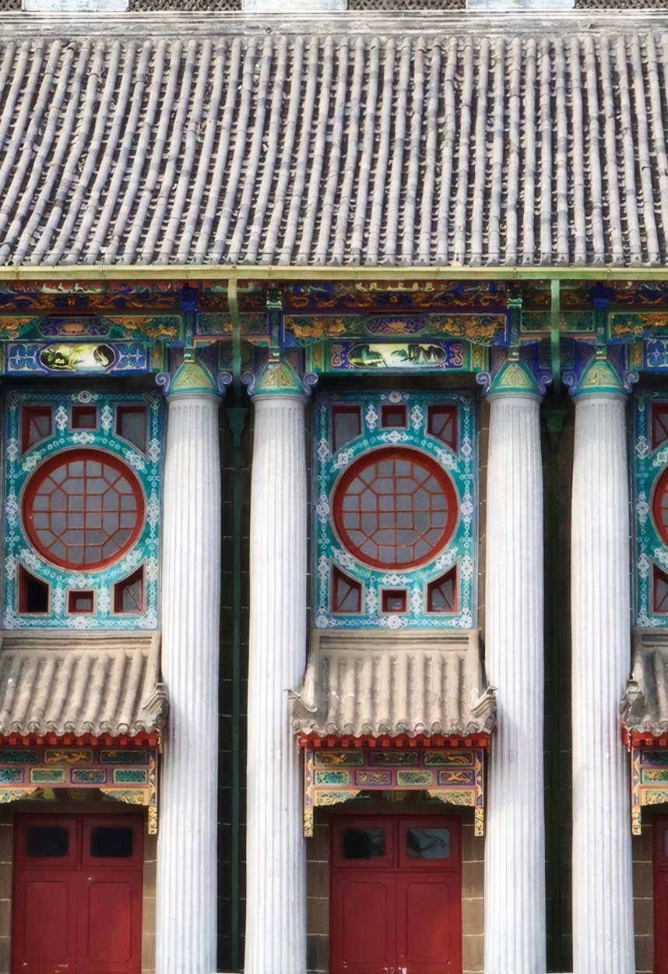
PART
04
研究结论与展望
从区域格局识别走向分区治理与精细化验证

Slide 19
主要结论
三个非同步但相互关联的过程
01 扩张趋缓
阶段新增建成区由855.25 km²降至576.75 km²；郑州都市圈持续带动，中东部节点城市接续增长。
02 网络重构
源地数量增至34处，但总面积和平均斑块面积下降；2024年廊道数量与总长度明显回落。
03 风险转向
99.38%的累计新增建成区位于廊道2 km外，但2 km内占比升至1.00%，局部隔离程度降低。
19

Slide 20
治理启示、创新与展望
结论转化为可实施的空间管控方向
治理启示
研究创新
研究边界
保护大型山地源地完整性；控制重要廊道缓冲空间；修复山地—平原过渡带障碍；协同审查城镇开发边界。
统一四期建成区与生态网络；以阶段期初廊道衡量新增建设压力；从直接相交拓展到多距离带暴露。
500 m网格弱化狭窄廊道与穿越点；跨期网络输入变化限制因果归因；距离带不是普适生态阈值。
后续研究
• 引入高分辨率遥感与实地监测，验证河岸带、窄廊道和交通穿越点
• 纳入多物种迁移需求与参数敏感性分析
• 设置固定源地或固定阻力面的对照情景，增强跨期归因
20

Slide 21

恳请各位老师批评指正！
THANK YOU
汇报人：张国利 指导老师：王伟（副教授）
时间：2026.10.15

